Slide 1


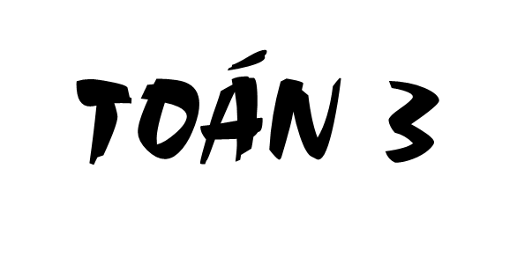
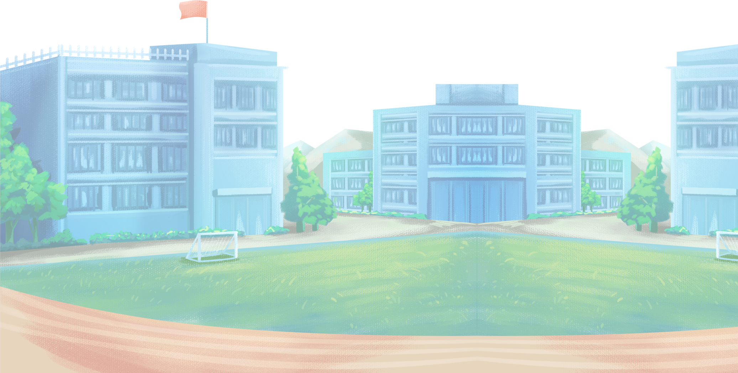





Măng Non

Slide 2


Slide 3
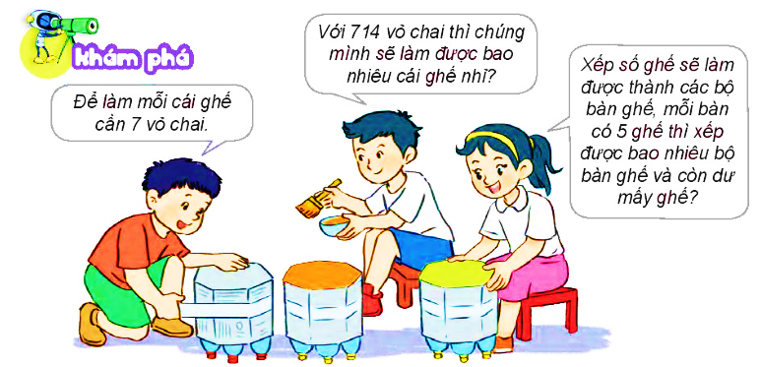

Slide 4
b) 714 : 7 = ?
7 chia 7 được 1, viết 1.
714
7
7
1 nhân 7 bằng 7; 7 trừ 7 bằng 0.
7
1
0
2
Hạ 1; 1 chia 7 được 0, viết 0.
0
1
1
0 nhân 7 bằng 0; 1 trừ 0 bằng 1.
0
Hạ 4, được 14; 14 chia 7 được 2, viết 2.
14
1
4
14
2 nhân 7 bằng 14; 14 trừ 14 bằng 0.
0
714 : 7 = 102

Slide 5
b) 102 : 5 = ?
10 chia 5 được 2, viết 2.
10
5
102
2 nhân 5 bằng 10; 10 trừ 10 bằng 0.
10
2
0
Hạ 2; 2 chia 5 được 0, viết 0.
2
0
2
0 nhân 5 bằng 0; 2 trừ 0 bằng 2.
0
2
102 : 5 = 20 (dư 2)

Slide 6

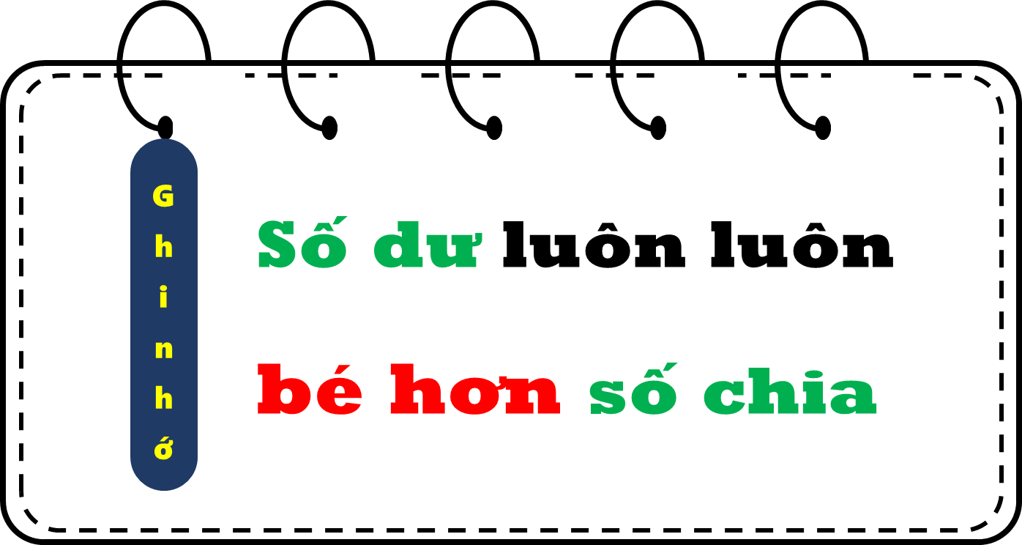


Slide 7


Slide 8



a)
270
3
560
4
450
9
b)
251
5
638
6
764
7

Slide 9
27
3
4
270
560
9
5
450
45
27
9
0
4
1
4
0
45
5
0
0
0
0
6
16
1
0
0
0
0
16
0
0
0
0
0
0
0
0

Slide 10
764
7
25
5
6
7
251
638
6
25
5
0
6
1
0
6
7
1
0
9
0
6
1
6
0
1
0
3
3
0
0
0
6
4
1
3
8
64
38
36
63
2
1

Slide 11


Cửa hàng nướng được 460 cái bánh. Người ta muốn xếp toàn bộ số bánh đó vào hộp, mỗi hộp đựng 4 cái bánh. Hỏi cửa hàng xếp được bao nhiêu hộp bánh như vậy?
Tóm tắt:
4 cái bánh: 1 hộp
460 cái bánh: … hộp?

Slide 12

Tóm tắt:
4 cái bánh: 1 hộp
460 cái bánh: … hộp?
Bài giải:
Số hộp bánh cửa hàng xếp được là:
460 : 4 = 115 (hộp)
Đáp số: 115 hộp

Slide 13
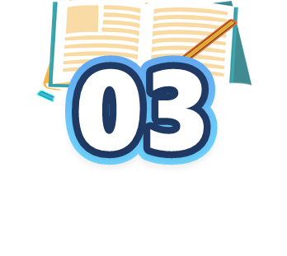


216
7
808
8
423
6
21
3
0
8
1
1
42
7
0
6
00
8
0
3
0
S
8
?
?
6
Đ
0
S
Vậy
423 : 6 = 7 (dư 3)
?
Vậy
216 : 7 = 30 (dư 6)
Vậy 808 : 8 = 11

Slide 14


